Slide 1
Проект по математике "Старинные меры длины"
Подготовил
ученик 4 "Б" класса
средней школы № 16
Курлов Сергей

Slide 2
Тема моего проекта:
Старинные меры длины.
Цель моего исследования:
выяснить, почему люди отказались от старинных мер измерения длины и создали современную единую систему мер.
Задачи моего исследования:
1) с помощью измерений собрать фактический материал - значения старинных мерок для разных людей;
2) систематизировать и обобщить собранный материал;
3) подвести итоги исследования и сделать вывод о том, почему люди создали современную систему единиц длины.

Slide 4
Значения старинных мер длины для членов моей семьи.
Значение меры | Сергей | Полина (сестра) | Папа | Мама | Бабушка
Аршин | 60 см | 53 см | 73 см | 66 см | 65 см
Пядь | 13 см | 14 см | 21 см | 15 см | 14 см
Сажень | 142 см | 133 см | 181 см | 170 см | 168 см
Локоть | 38 см | 35 см | 44 см | 42 см | 42 см
Вершок | 4 см | 3,3 см | 4,5 см | 4,5 см | 4 см

Slide 5
Анализируя данные таблицы, я пришел к выводу, что старинные меры вышли из обращения потому, что они субъективны - у каждого человека своя мерка. Это затрудняет отношения людей в торговле и некоторых других сферах, например, отмеренной аршином продавца ткани может оказаться меньше, чем предполагал покупатель, из-за того, что длины рук у них разные. Это и объясняет возникшую тогда пословицу: "Каждый купец на свой аршин меряет."

Slide 6
Люди отказались от старинных систем измерения длины и
создали современную единую систему мер.
В 1799 году во Франции были изготовлены два эталона
Для единицы длины – метр
Для единицы массы – килограмм
В 1874 году была представлена система СГС, основанная на трёх
единицах - сантиметр, грамм и секунда
Международная система единиц – СИ –система единиц была
принята Генеральной конференцией по мерам и весам в 1960 г.
Она выглядит так:
1 км = 1000 м
1 м = 100 см
1 см = 10 мм

Slide 7
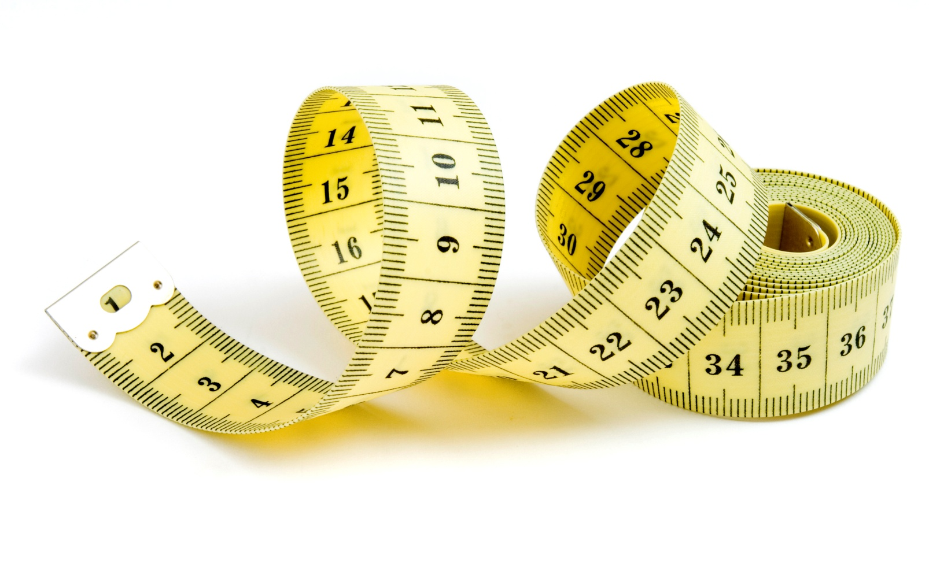
Проведя исследование, я пришел к выводу, что старинные мерки
недостаточно точны и зависят от возраста и пола людей, поэтому
возникла необходимость перехода к единой системе мер длины, что
и было доказано мною выше.

Slide 8
Спасибо за внимание!!!

